Slide 1


Прототип цифрового продукта команды и18
«Экосистема подготовки лидеров образования»

Slide 2

Формула экосистемы образования
Экосистема + образование + цифровая платформа
и единое пространство
ЭКОСИСТЕМА ОБРАЗОВАНИЯ
Комплексность
(взаимосвязь)
Образования на базе цифровых инновационнных продуктов
+

Slide 3



Проблемы в управлении? Трудности с коллективом? Тогда вам - к нам!
Работа с коллективом
Работа над собой
Работа над самообразованием
Межличностное общение и поиск компромиссов
Проработка лидерских качеств
Профессиональные компетенции управленца

Slide 4

Познакомимся? Я - Лика
(лидер команды)
Образование.
В каждой вкладке полезная информация
Мастер-классы. Советы. Литература.
Скорая психологическая помощь руководителю
Консультации. Рекомендации. Документы
Профессиональные компетенции управленца

Slide 5
Образование
Курсы повышения квалификации для руководителей
Литература об успешных лидерах
Законы. Нормативные акты по управлению образовательной организации
Институты и обучение.
Сообщества

Slide 6

Скорая психологическая помощь руководителю
Лидер мастер-классы
Конфликт или компромисс
Психологические тесты для лидера
Консультации. Рекомендации.

Slide 7

Профессиональные компетенции управленца
Финансовая деятельность. Бюджетная роспись.
Юридические консультации. Арбитражные суды
Хозяйственная деятельность. Торги и законы.
Кадровые вопросы

Slide 8
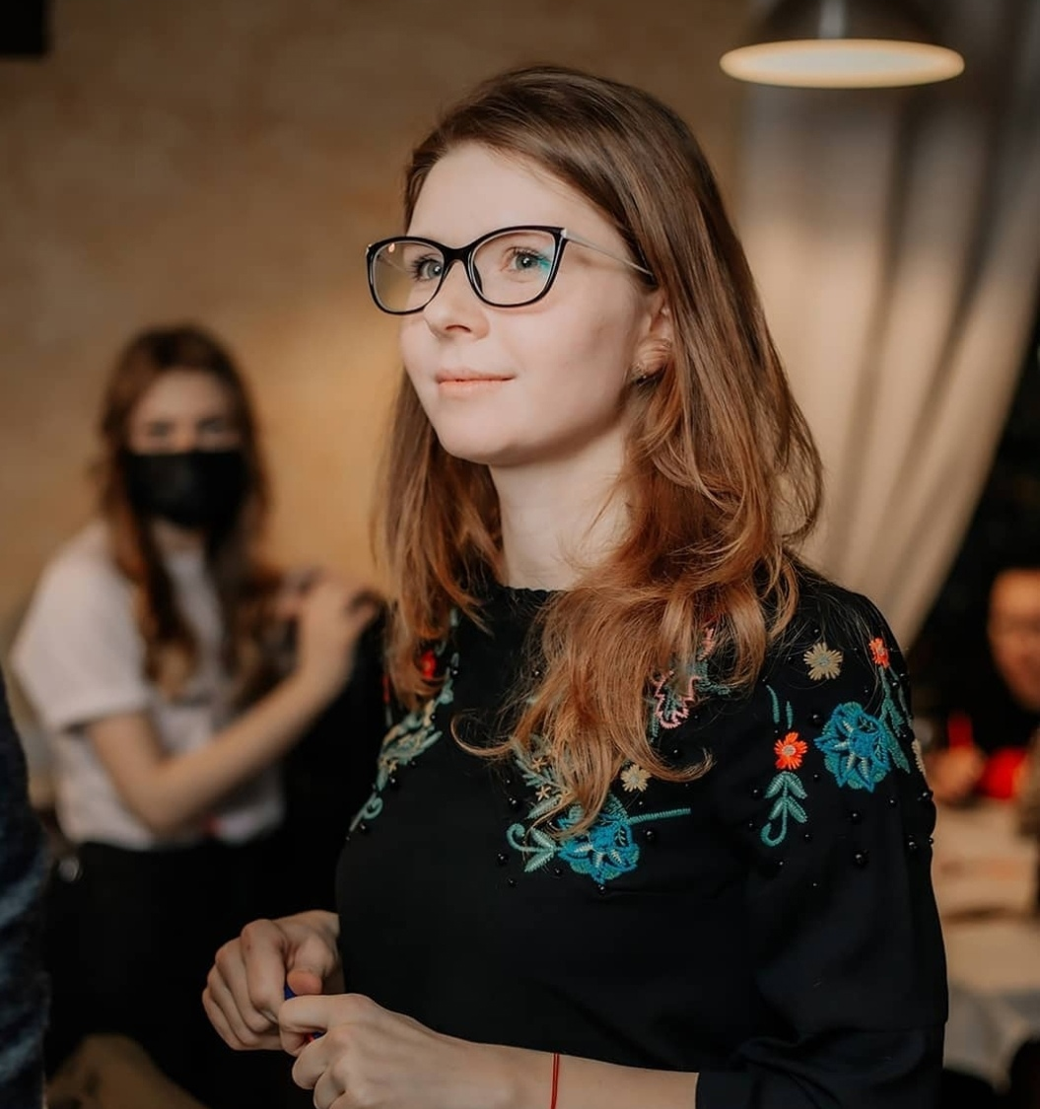
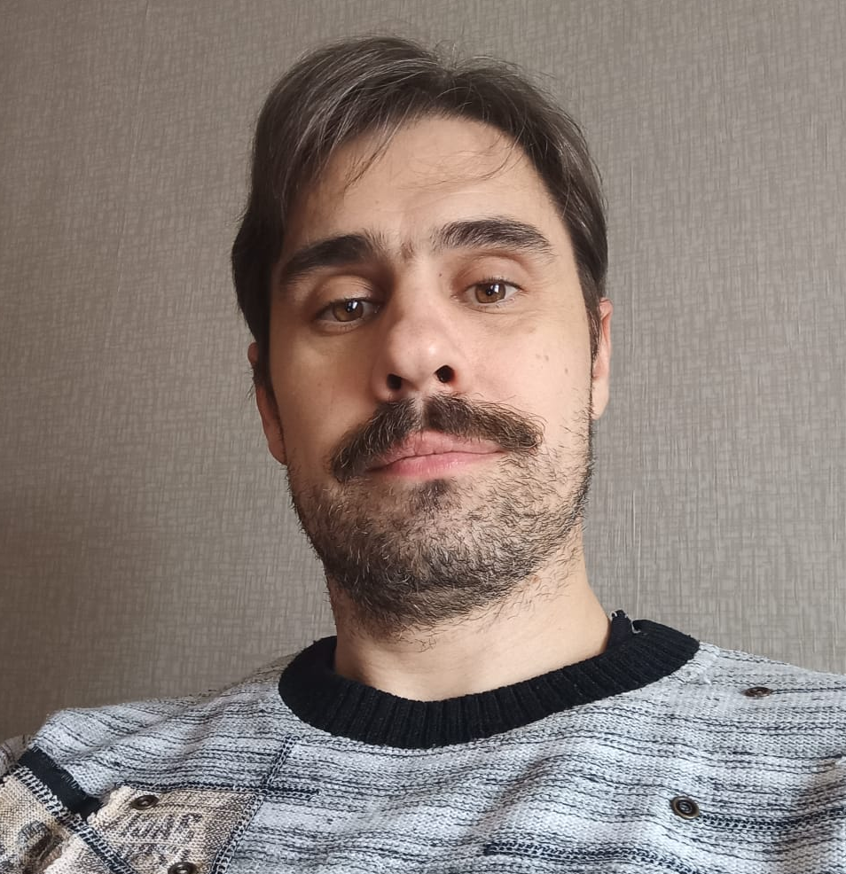
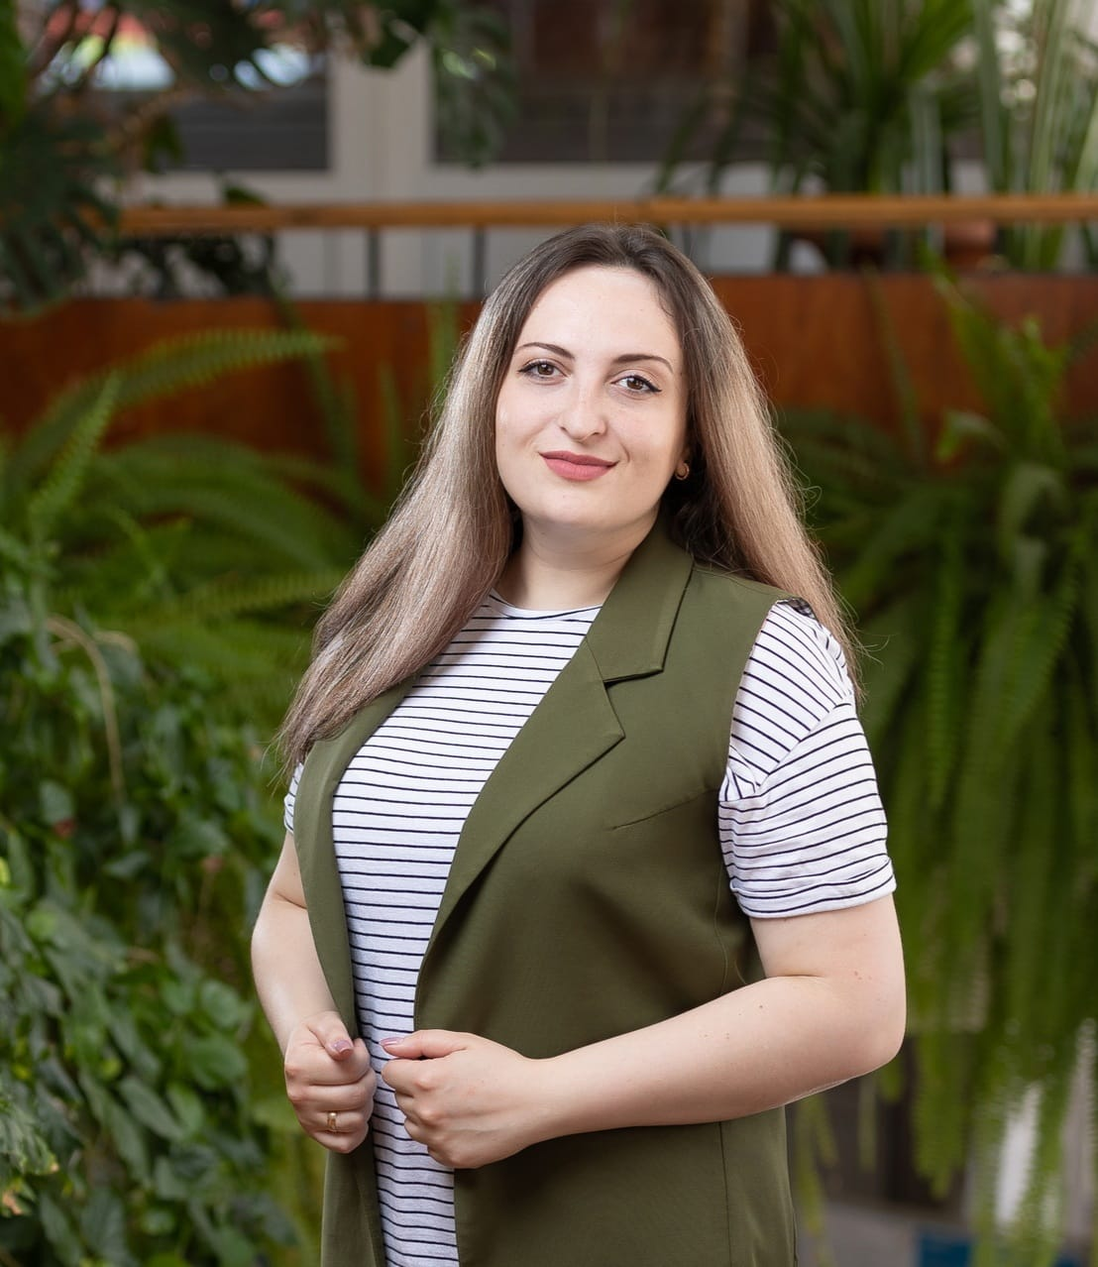
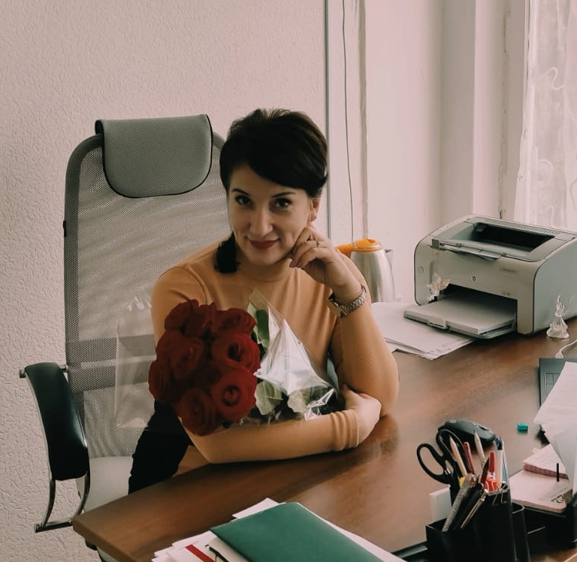

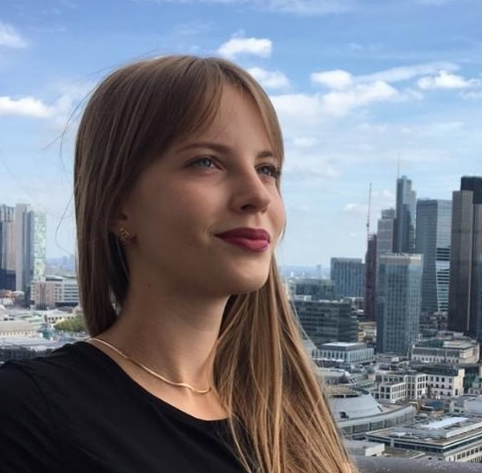
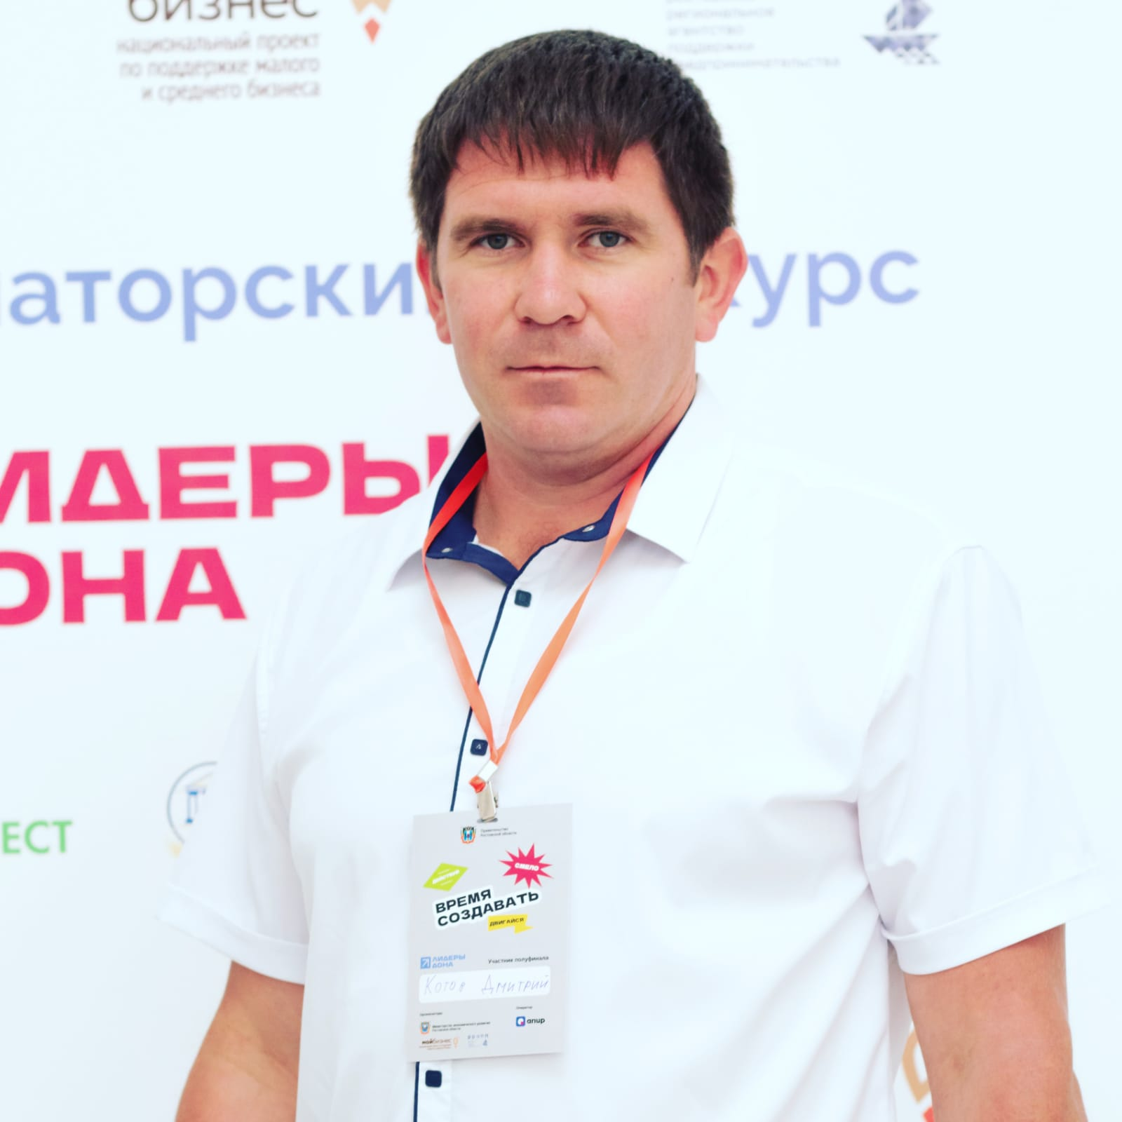
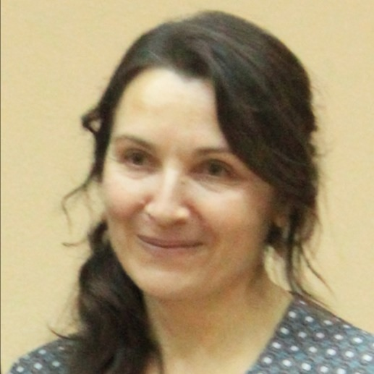
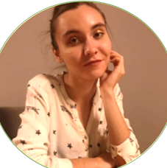
Команда разработчиков
Дорофеева Олеся Евгеньевна
Фомин Василий Алексеевич
Горюнова Жанна Валерьевна
Аверьянова Ксения Владимировна
НАСТАВНИКИ
Шестакова Татьяна Николаевна
Шестакова Александра Геннадьевна
Галушко Мария Александровна
Котов Дмитрий Васильевич

